Slide 1
Родителям о социально-
психологическом тестировании
2024- 2025 учебный год
. . . . . . . . . . . . . . . . . . . . . . . . . . . . . . . . . . . . . . . . . . . . . . . . . . . . . . . . . . . . . . . . . . . . . . . . . . .

Slide 2

СОЦИАЛЬНО-ПСИХОЛОГИЧЕСКОЕ ТЕСТИРОВАНИЕ
ЕДИНАЯ ЭЛЕКТРОННАЯ ПЛАТФОРМА
СПТ является
профилактике
частью
вовлечения
мероприятий по
обучающихся в
Приказ Министерства просвещения РФ от 20.02.2020 года №59
«Об утверждении Порядка проведения социально-психологического тестирования обучающихся в общеобразовательных организациях и профессиональных образовательных организациях»
употребление наркотических и психоактивных веществ.
Проходит ежегодно на всей территории Российской Федерации.
Участники: обучающиеся общеобразовательных организаций с 7 по 11 класс (достигшие 13-летнего возраста).
Целью тестирования является выявление скрытой и явной рискогенности социально- психологических условий, формирующих психологическую готовность к зависимому поведению несовершеннолетних.

Slide 3

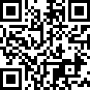
Нормативно-правовая база
Тестирование | проводится | при | наличии
информированного | согласия в | письменной | форме
одного из родителей (законного представителя) обучающихся до 15 лет или самого обучающегося в возрасте с 15 лет.
Согласие фиксирует разрешение Вашему ребенку участвовать в тестировании.
Подтверждает Вашу цели тестирования, возможных результатах.
осведомленность длительности
о и
его

Slide 4

Проведение СПТ
Обучающиеся заполняют анкеты в формате электронного тестирования.
Продолжительность тестированиясоставляет 40-50 минут.
Конфиденциальность онлайн анкетирования обеспечивается.
Работа с ID строго с соблюдением конфиденциальности!
Школа получает только УСРЕДНЕННЫЕ (статистические) результаты в виде статистического отчета по классу или
школе в целом

Slide 5
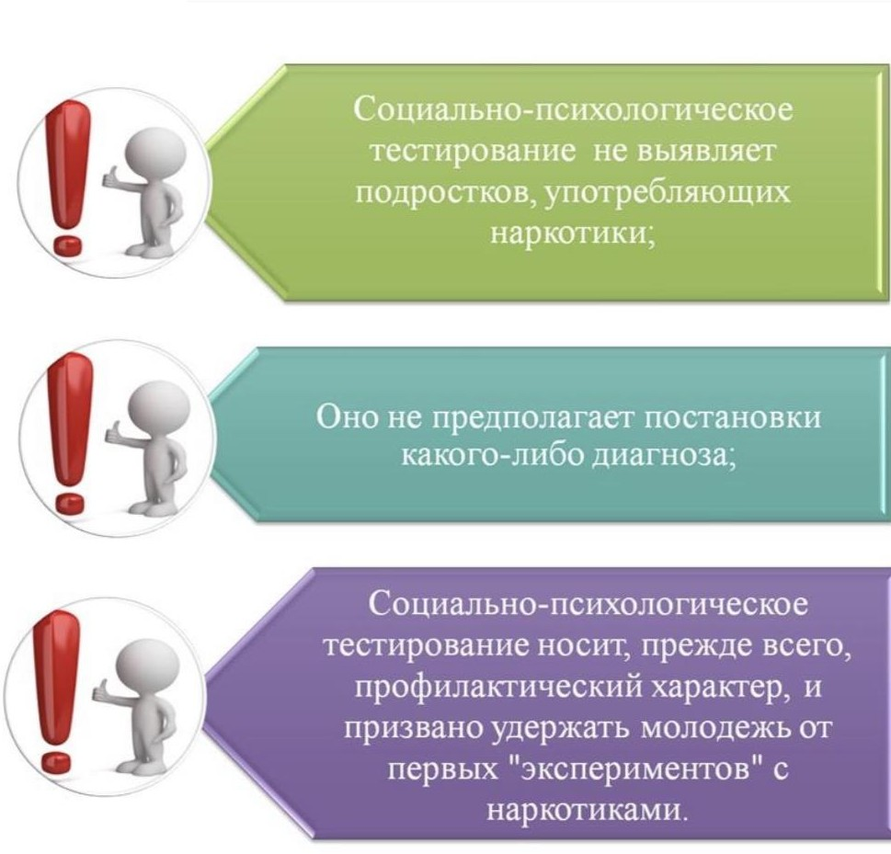
На чём основана методика
Методика основана на представлении о непрерывности и единовременности совместного воздействия на ребенка
«факторов риска» и «факторов защиты».
Если «факторы риска» начинают
«факторами защиты» – необходимо
преобладать над оказывать психолого-
педагогическую помощь и социальную поддержку, чтобы предотвратить таким образом вовлечение в негативные проявления, в том числе наркопотребление.

Slide 6

Помните!
Давая свое согласие на тестирование, мы заботимся о здоровье и будущем наших детей!

